Slide 1
제 7강 모바일 웹시스템과 웹페이지 작성(1)
Tomcat의 실행
웹문서 작성과 실행
담당교수 : 전응섭 교수
연구실 : 은봉관 8층
연락처 : 02-950-7620
HP) 010-5268-7267

Slide 2
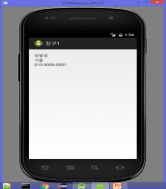
JSP기반 모바일 웹 시스템 구축
JSP스크립트 기반의 웹서버 시스템구조
JSP스크립트
데스크탑
JSP
Script
실행요청
HTML
DBMS
(SQL
Server)
jQuery
CSS
Java
code
JDBC
DB
jQuery
Mobile
웹브라우저
JavaScript
HTML
문서
WAS(Tomcat)
모바일기기
JVM(JDK)
클라이언트
OS(Windows/Linux)
웹서버

Slide 3
WAS 시스템 환경 구축
톰캣 (Tomcat)
dynamic(동적)인 웹을 만들기 위한 웹 컨테이너, 서블릿 컨테이너라고 불리며, 웹서버에서 정적으로 처리해야할 데이터를 제외한 JSP, ASP, PHP 등은 웹 컨테이너(톰캣)에게 전달한다.
WAS(Web Application Server)
컨테이너, 웹 컨테이너, 서블릿 컨테이너라고 부름
JSP,서블릿처리,HTTP요청 수신 및 응답
아파치만 쓰면 정적인 웹페이지만 처리하므로 처리속도가 매우 빠르고 안정적이다.
톰캣(WAS)를 쓰면 동적인 데이터 처리가 가능하다. DB연결,데이터 조작, 다른 응용프로그램과 상호 작용이 가능하다. 톰캣은 8080포트로 처리한다.

Slide 4

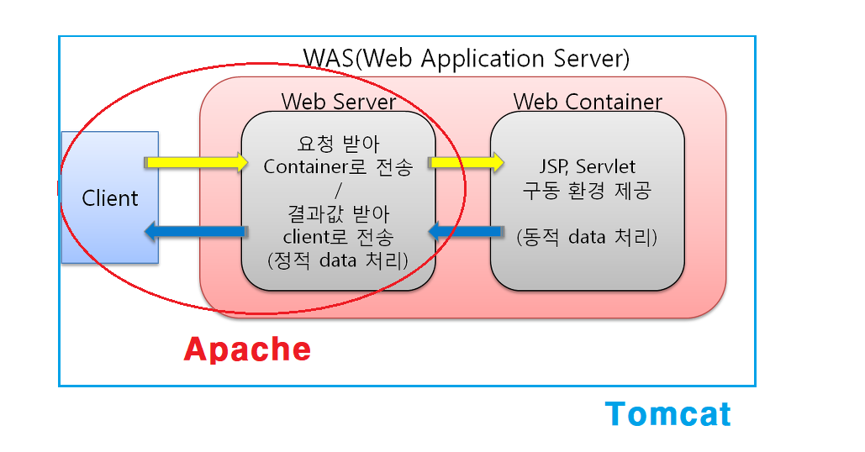
아파치톰캣 (Apache+Tomcat)
톰캣이 아파치의 기능 일부를 가져와서 제공해주는 형태이기 때문에 같이 합쳐서 부른다. WAS(Web Application Server)

Slide 5
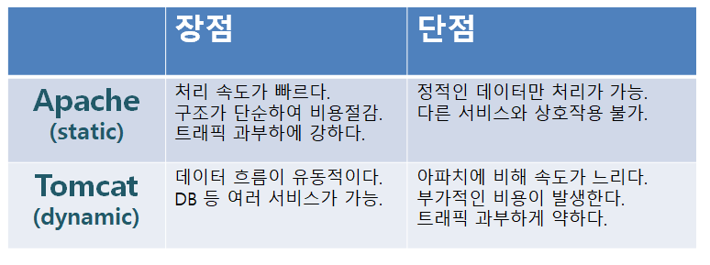
그림을 통해서 아파치와 톰캣의 차이를 알 수 있다. 톰캣은 일반적으로 WAS(Wep)라고 불리며, 톰캣은 아파치와 합쳐서 아파치톰캣 이라 부른다.
아파치만 사용하면 정적인 웹페이지만 처리 가능
톰캣만 사용하면 동적인 웹페이지 처리가 가능하지만 아파치에서 필요한 기능을 못가져옴. 또한 여러 사용자가 요청할시에 톰캣에 과부하가 걸림.
아파치와 톰캣을 같이 쓰면 아파치는 정적인 데이터만 처리하고, JSP 처리는 Web Container(톰캣의 일부)로 보내주어 분산처리 할 수 있다.
추후 80포트로 변경후 사용
아파치 : 80포트, 톰캣 : 8080포트 (하지만 실제로는 80포트로 다 처리하므로, 8080포트는 아파치가 알아서 보내줌. 8080포트를 다루거나 보려면 리눅스단에서 처리하거나 수동적으로 포트 처리할때 빼고는 보기힘듬)
아파치 톰캣 정리

Slide 6
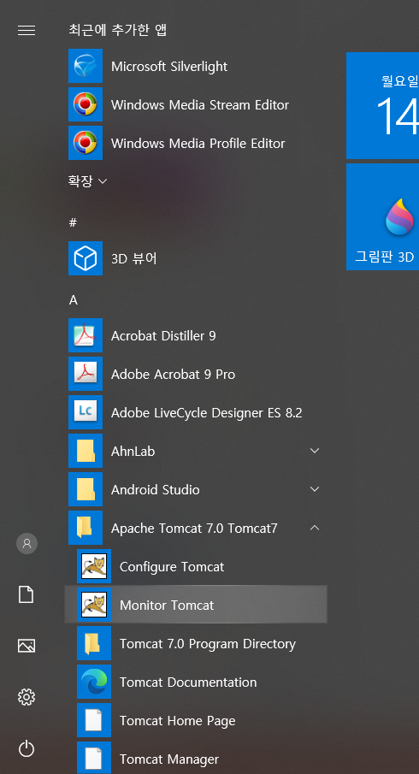
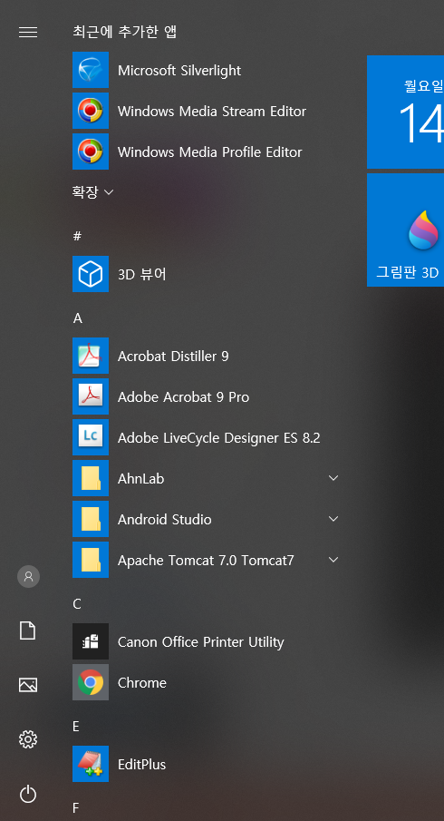
PC에서 WAS(Tomcat) 실행
monitor tomcat과 Windows의 서비스 이용방법
1) monitor tomcat을 이용한 실행
윈도우 시작메뉴 -> Apache Tomcat 9.0 Tomcat 9 -> monitor tomcat

Slide 7
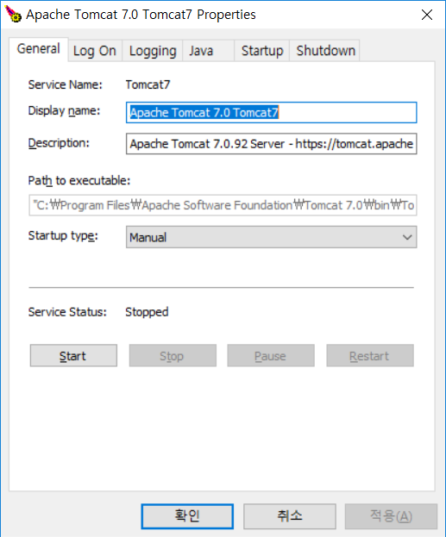
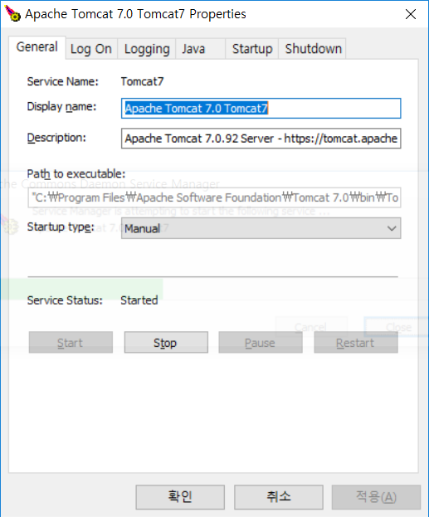
톰캣 특성창의 General 탭에서 start버튼을 클릭하면 톰캣이 실행되고 stop버튼으로 변경
실행 중지를 원할시 stop버튼을 클릭

Slide 8
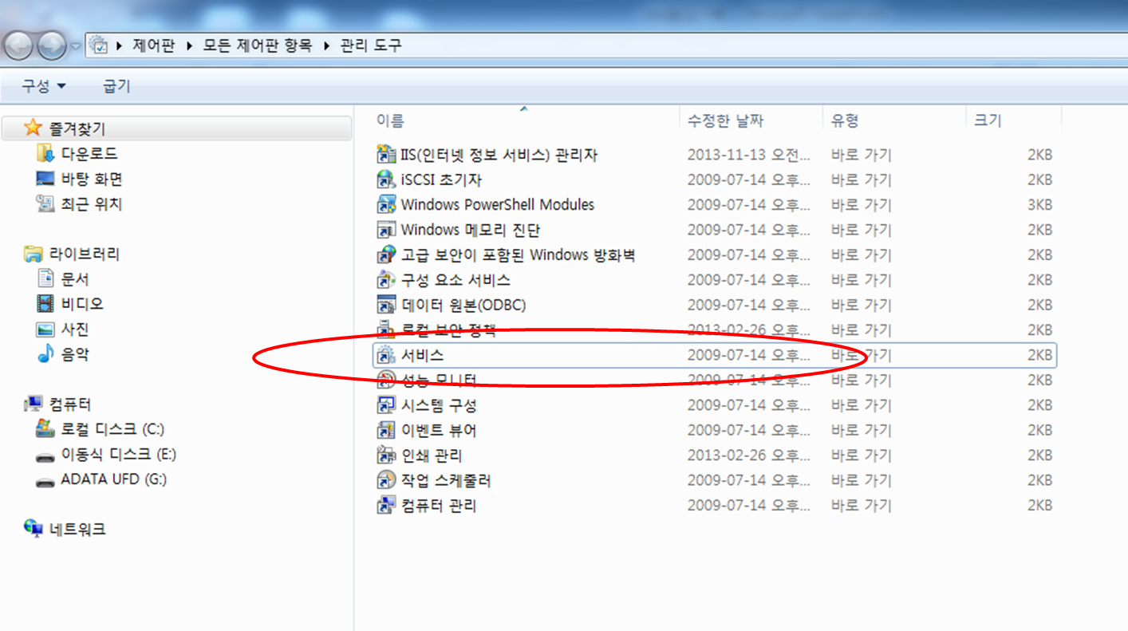
Windows의 서비스를 이용한 실행방법
시작 -> 제어판 -> 시스템 및 보안 -> 관리도구 창에서 서비스를 클릭

Slide 9
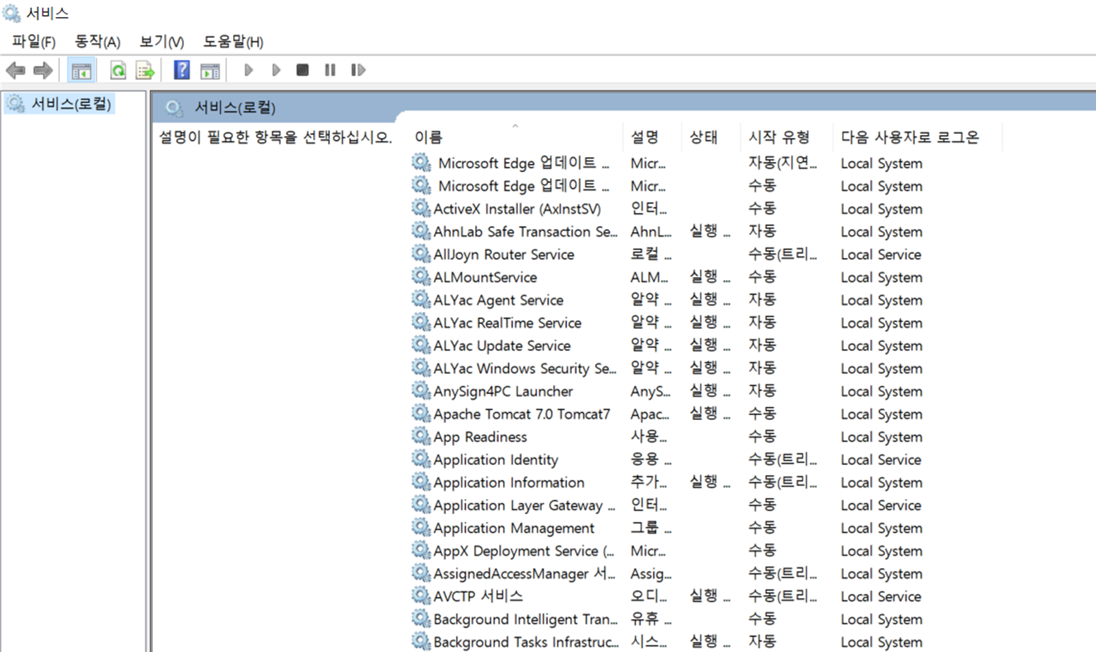
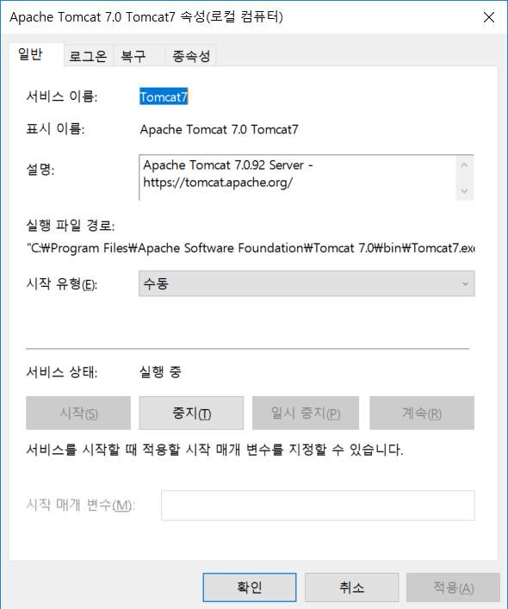
서비스창의 구성요소중 apache tomcat8.0을 클릭하면 왼쪽에 서비스 상태를 변경하는 링크가 나타남.
중지 상태면 시작을 실행중인 상태면 중지로 표시된다. 시작을 클릭하면 서비스가 시작됨 종료시 중지를 클릭

Slide 10

확인 버튼 클릭

Slide 11
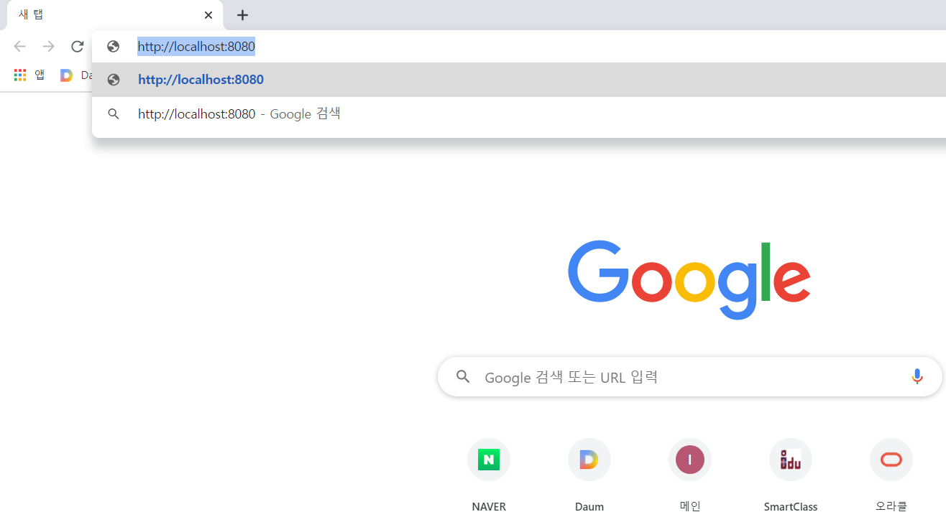
톰캣 실행 확인
톰캣이 정상 작동중이라면, 웹브라우저 주소창에 http://localhost:8080이라는 Url을 입력하면 홈페이지가 나타남.

Slide 12
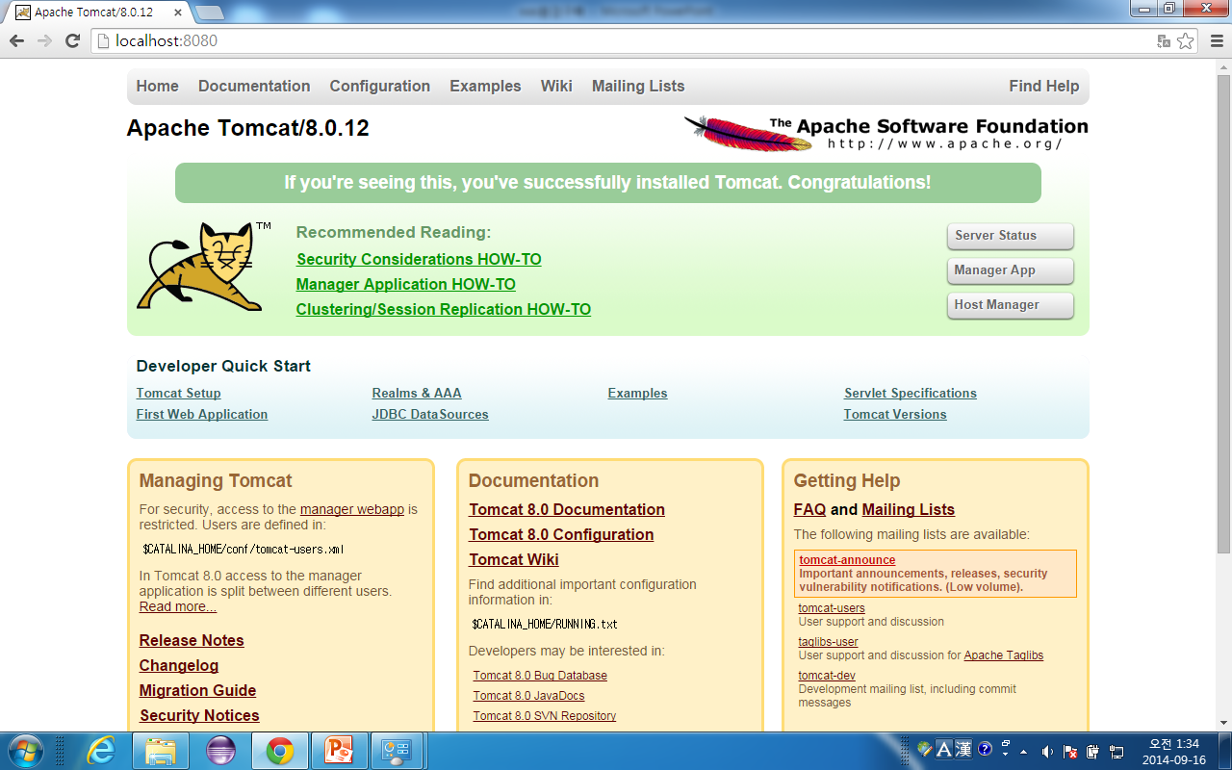
홈페이지에 나타나는 문서는 홈디렉토리의 기본 문서인 index.jsp 파일이다.
톰캣을 설치하면 C:/Program Files/Apache Software Foundation/Tomcat 9.0/webapps/ROOT가 홈디렉토리로 인식됨

Slide 13
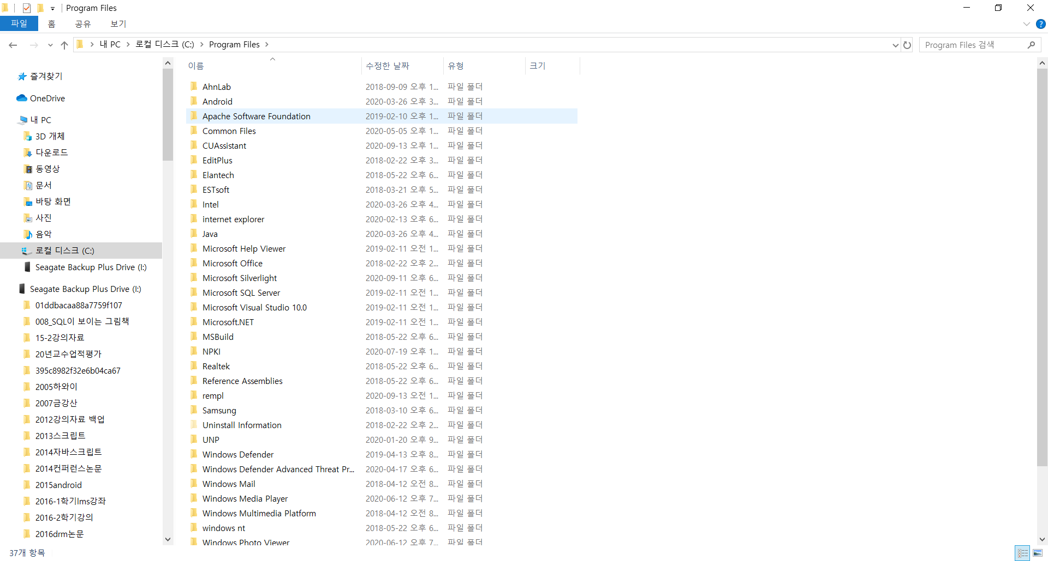
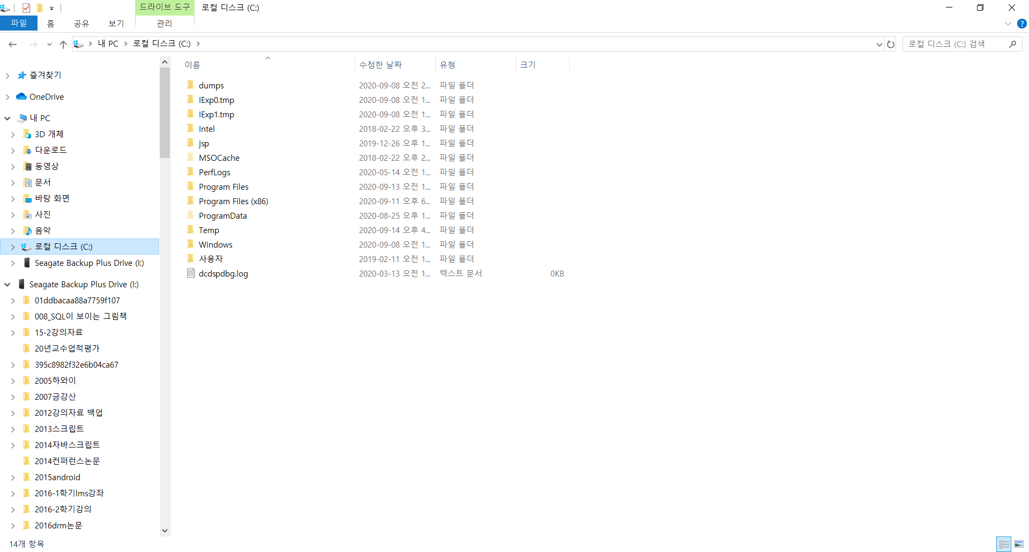
Tomcat 설치 : “C:/Program Files/Apache Software Foundation/Tomcat 9.0/webapps/ROOT가 홈디렉토리

Slide 14
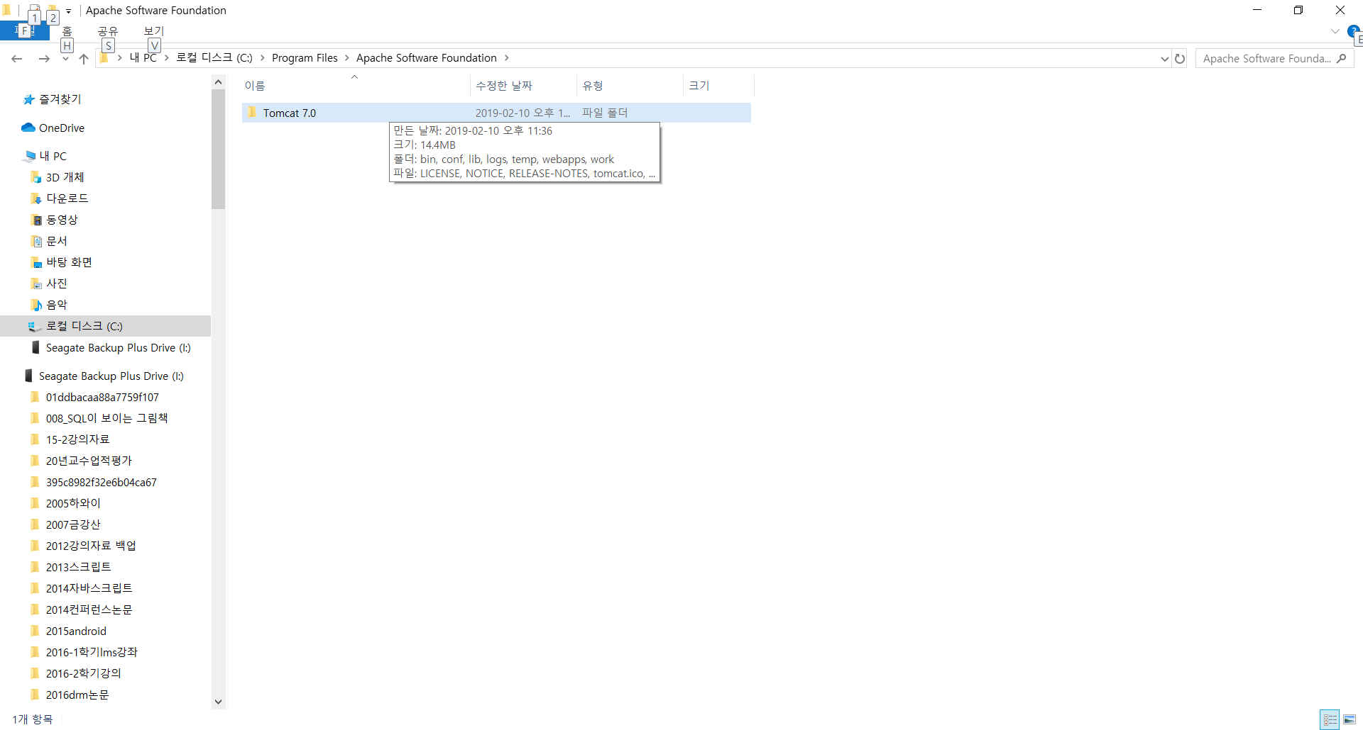
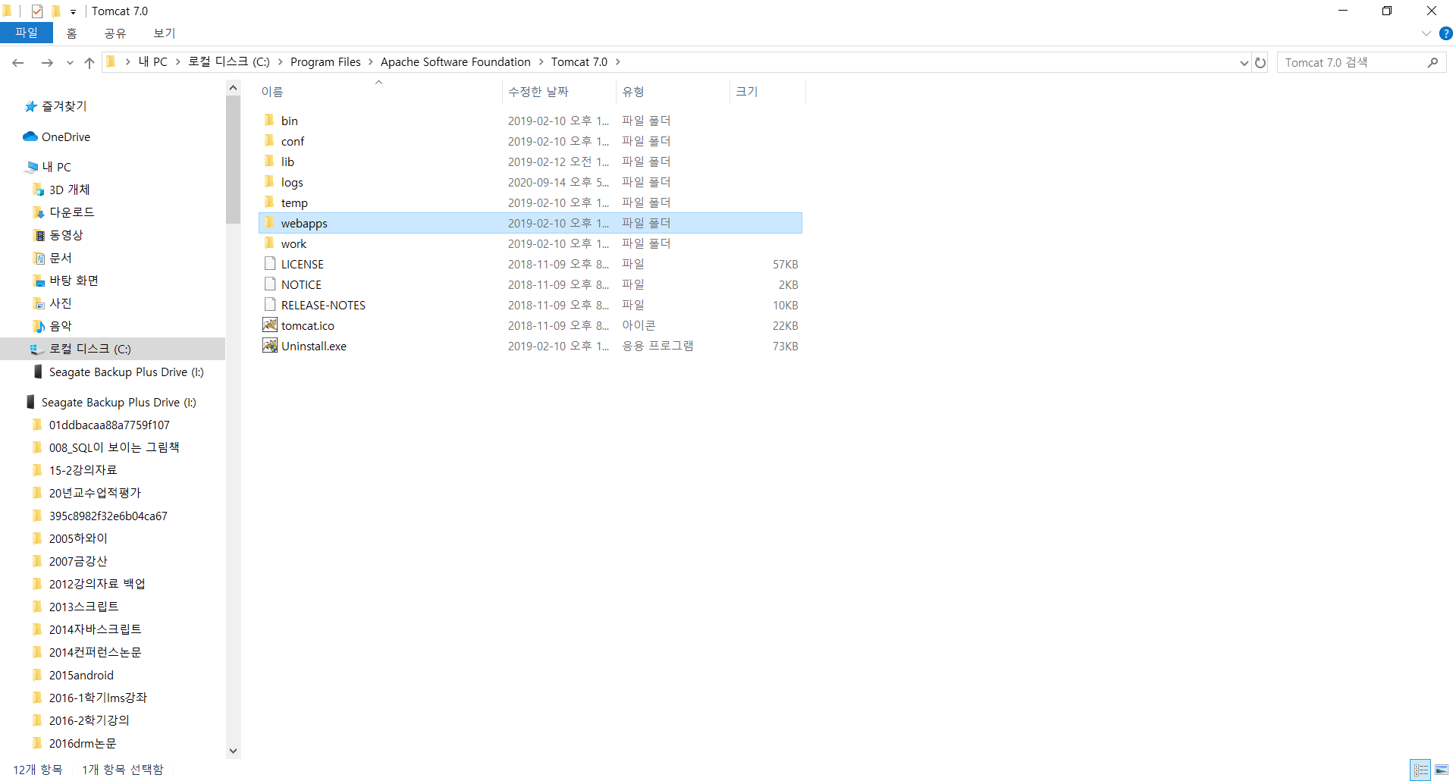
Tomcat 설치 : “C:/Program Files/Apache Software Foundation/Tomcat 9.0/webapps/ROOT가 홈디렉토리

Slide 15
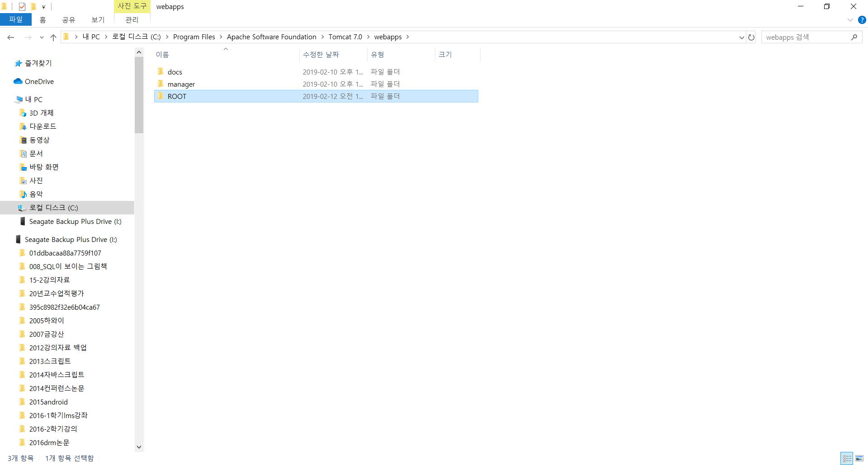
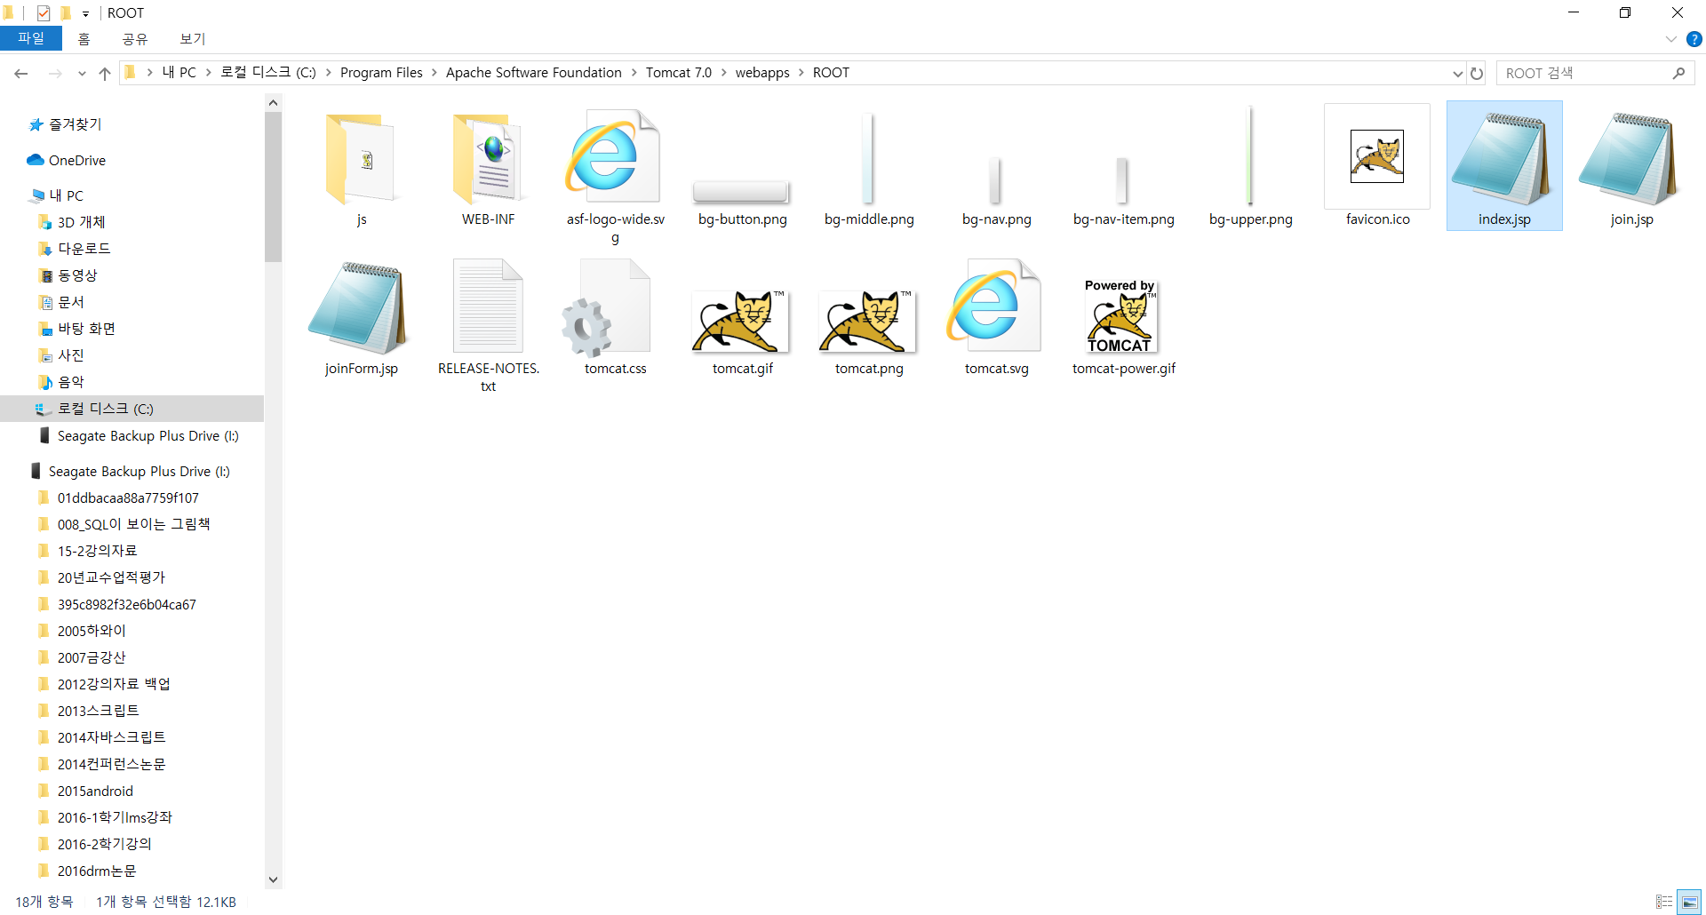

Slide 16
홈페이지에 나타나는 문서는 홈디렉토리의 기본 문서 : index.jsp

Slide 17
웹문서 작성과 실행
웹문서의 편집과 저장
-일반 텍스트문서 편집기 (메모장)
-스크립트 문서작성 지원 편집기(에디트플러스, 노트패드++ 등)
-통합개발환경(이클립스 등)
“C:/Program Files/Apache Software Foundation/Tomcat 8.0/webapps/ROOT” 폴더에
다음 프로그램(hello.html) 저장
<!DOCTYPE HTML>
<html>
<head>
<title>JSP World</title>
</head>
<body>
<section>
<!-- 1. 헤더 -->
<header>
<center>
<h1>WAS 환경구축</h1>
</center>
</header>
<!-- 2. 본문 -->
<section>
<br>
<br>
안녕하세요...
<br>
<br>
<br>
</section>
<!-- 3. 푸터 -->
<footer>
<center>
<h3>(주)인덕대학교 서울 노원구 월계동 1234</h3>
</center>
</footer>
</section>
</body>
</html>

Slide 18
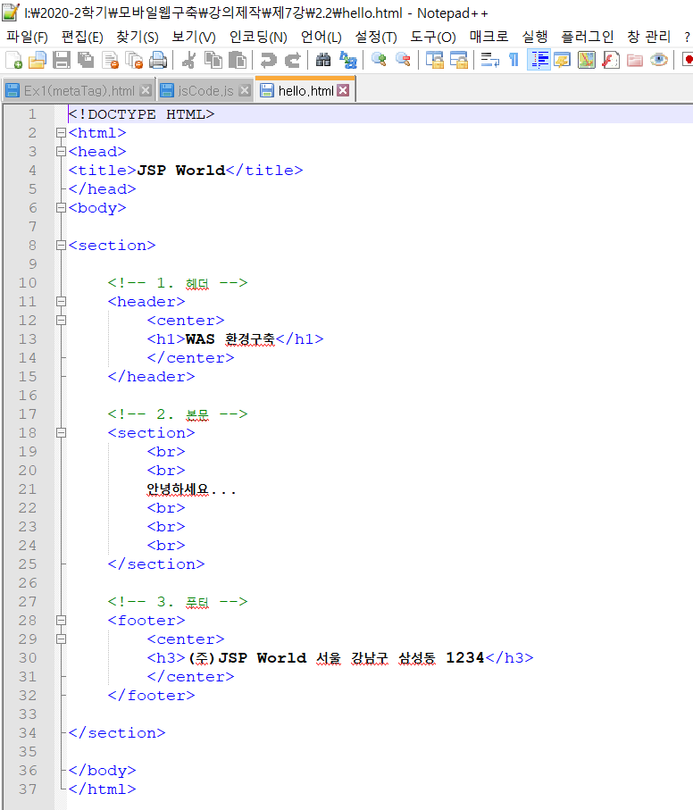
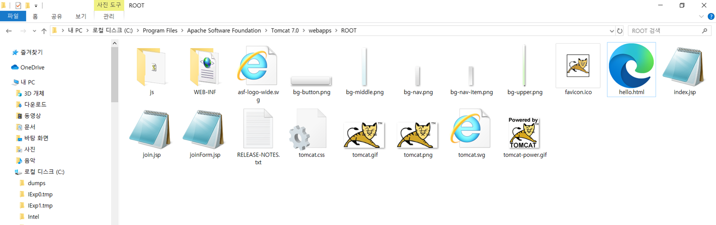
노트패드 플러스를 열어 hello.heml파일을 다음과 같이 작성후 ROOT폴더에 다음과 같이 저장한다
ROOT폴더

Slide 19
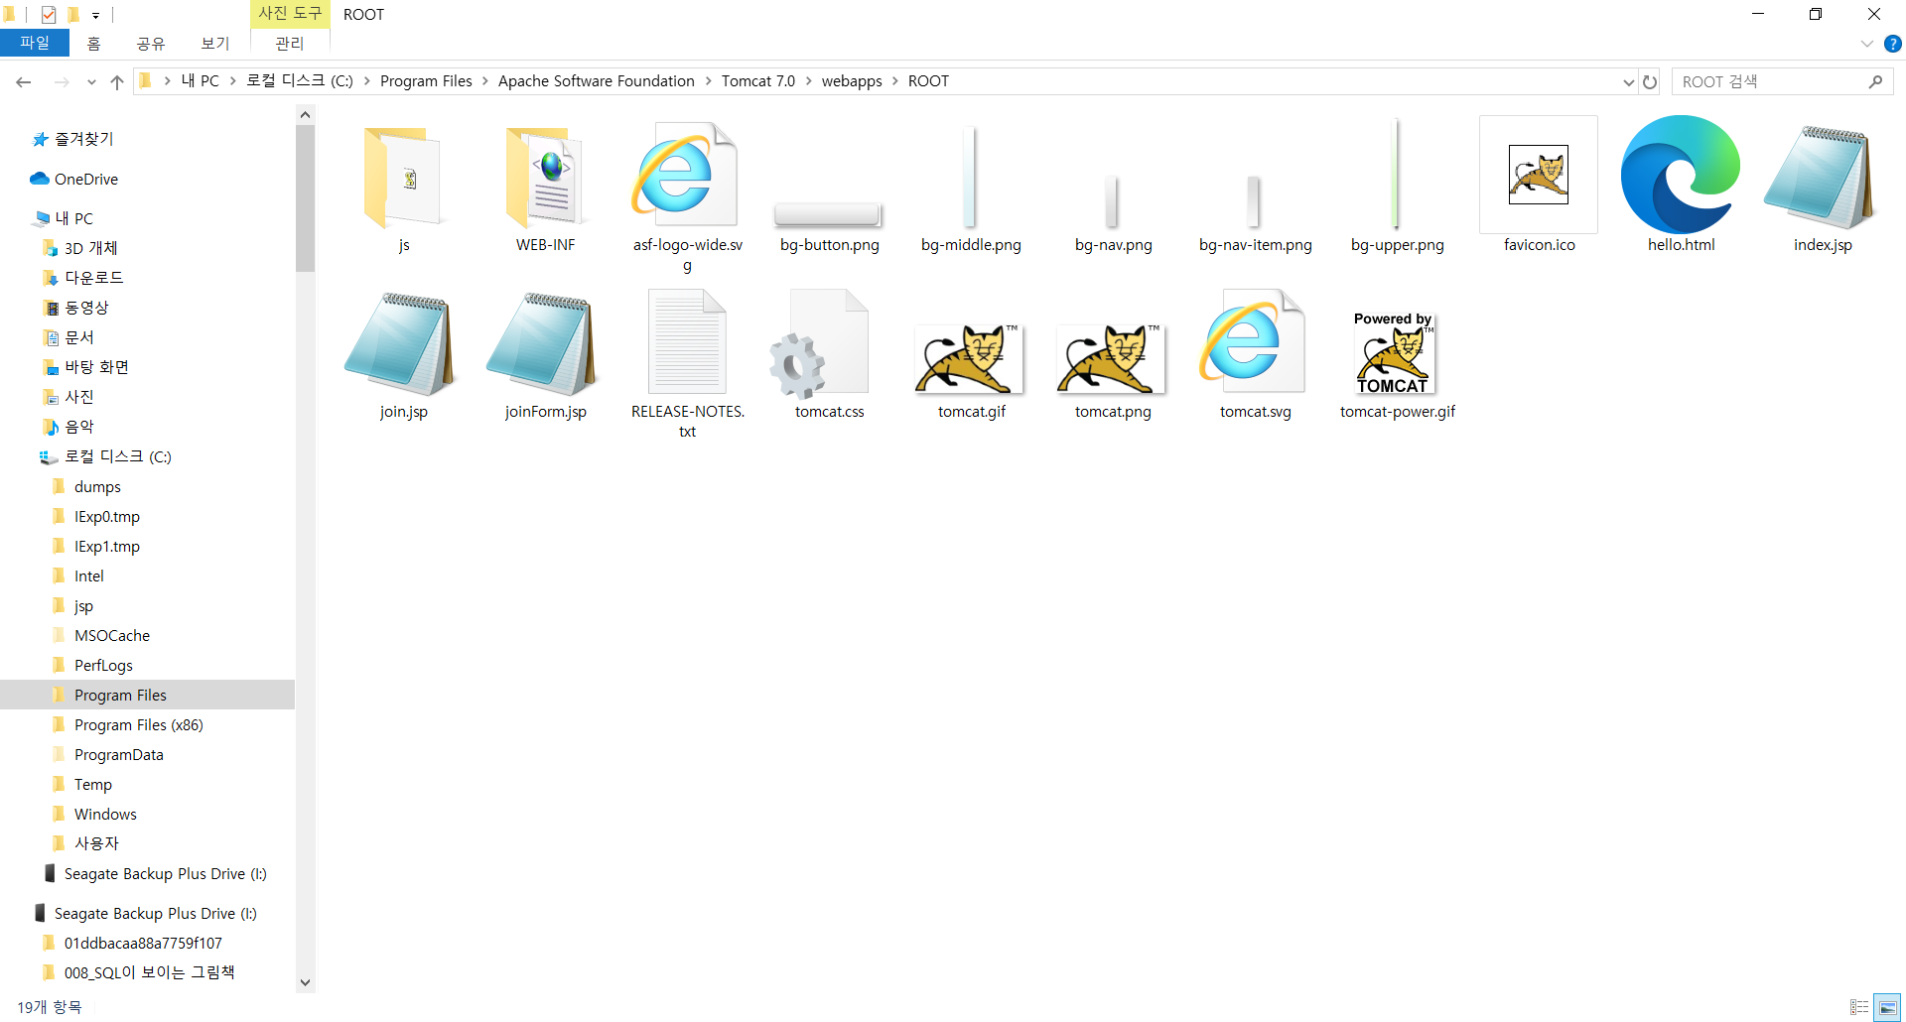

Slide 20
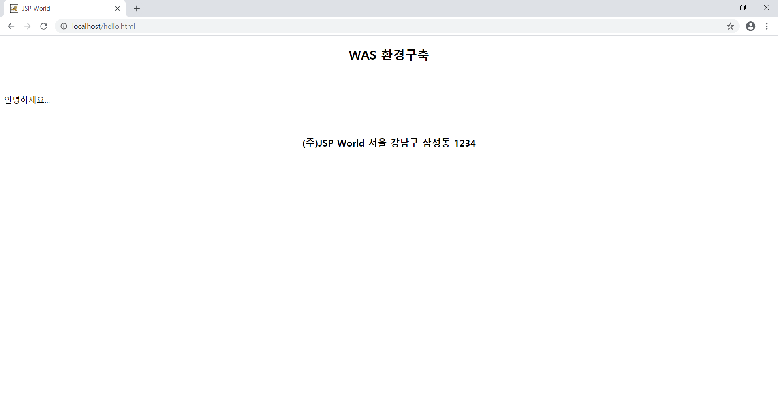
2) 웹문서 보기
웹브라우저의 주소란에 “http://localhost:8080/hello.html”을 입력하면그 실행결과로 다음과 같은 화면이 나타남
http://localhost:8080/hello.html

Slide 21
